Slide 1
MiniGraph: Querying Big Graphs with a Single Machine
Xiaoke Zhu, Yang Liu, Shuhao Liu, and Wenfei Fan. PVLDB, 16(9): 2172 - 2185, 2023.

Slide 2
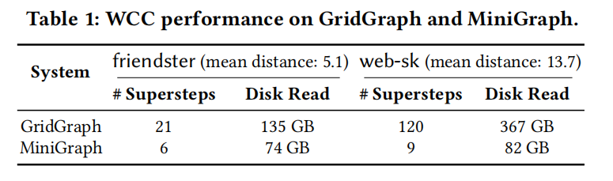
Introduction
通过使用机器集群，大图分析大多是大公司的特权。然而，通过多台机器进行的大图分析往往超出了小公司的能力范围，因为它们负担不起这样的企业集群。
此外，许多并行图系统 “have either a surprisingly large COST, or simply underperform one thread”。这是由于多机系统通常采用无共享架构，使用的机器越多，它们的通信成本就越重。此外，由于工作量不平衡，这种系统中的机器经常没有得到充分利用。（多机通信成本高，负载不均衡）
为了纠正多机系统的局限性，已经对单机系统进行了研究，以探索多核并行性。单机系统的缺陷在于数据太大而无法一次性全部放入内存。瓶颈在于磁盘I/O。（单机磁盘I/O开销大）

Slide 3
Introduction
在vertex-centric(VC)模型下，算法使用用户定义的函数来处理每个顶点（或边）的邻居，并通过消息传递在顶点之间交换信息。要将消息从内存常驻顶点发送到不在内存的顶点，不可避免地需要交换内存内外的数据；因此，当𝐺的直径更大时，VC通常会产生更多的磁盘I/O。
能否系统地降低外存图系统的I/O成本，提高多核并行性？
给定一个算法，其他并行模型是否比VC更合适？

Slide 4
MiniGraph
MiniGraph.第一个将以图为中心的模型 graph-centric(GC)从多台机器扩展到多个核心的单机系统。从表1可以看出，它的Supersteps更少，IO开销更小，对图的分布不敏感。
Challenge. 1)内外存计算和同步
2)多核并行性
3)资源调度

Slide 5
MiniGraph
Unique Features.
A pipelined architecture. 将I/O和CPU操作overlap，以减少开销。
A hybrid parallel model. 支持GC的数据分区并行性和VC的操作级并行性。
Two-level parallelism. GC实现的子图间并行和VC实现的子图内并行。
System optimizations. 跟踪不同工作线程的消息，建立shortcut，避免冗余I/O.

Slide 6
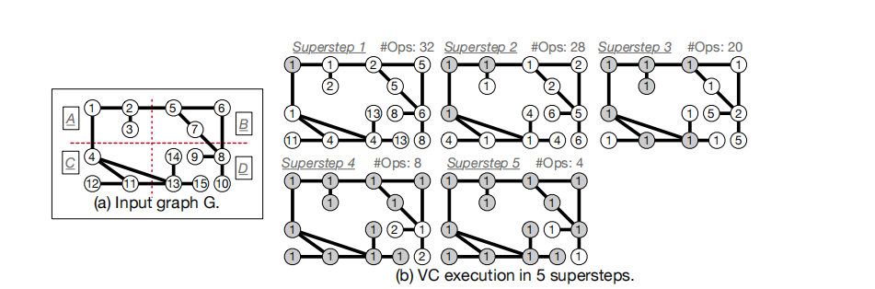
Background & Motivation
The vertex-centric model (VC).
用户像顶点一样思考：一个顶点程序在一个顶点上“旋转”；它只能直接访问当前顶点及其相邻边处的信息；信息通过消息传递在“远程”顶点之间进行交换。

Slide 7
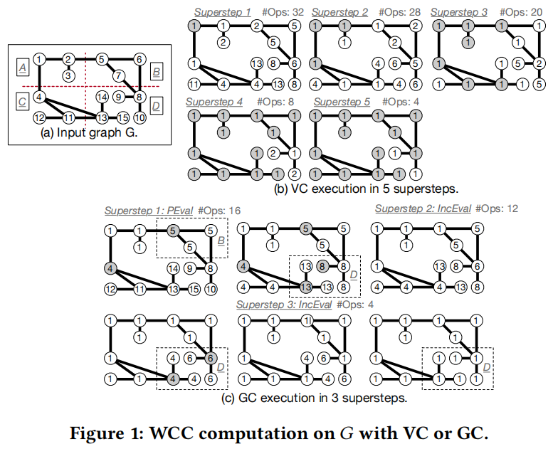
Background & Motivation
The graph-centric model (GC).
它使用现有的图划分器，并将子图片段分配给不同的工作线程。它并行化了顺序图算法。更具体地说，对于一个图计算问题Q，用户可以提供三种顺序算法PEval、IncEval和Assemble，称为PIE程序：

Slide 8
Background & Motivation
PEval：每个子图先各自在内存中进行迭代；
IncEval：每个子图的边界点接收来自其他子图的消息，并在各自的子图上进行迭代。
Assemble：汇集所有结果并统计wcc总数。

Slide 9
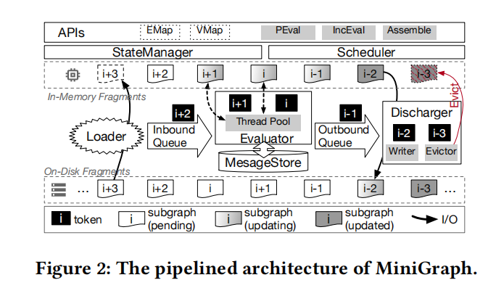
MiniGraph
A pipelined architecture.
Loader. 从磁盘中加载读取子图。并将Token Ti推入InboundQueue中，Ti包括了子图Fi的元数据，如指向数据和当前状态的指针；
Evaluator. 从InboundQueue中弹Ti，定位Fi在内存中的位置，为子图Fi分配工作线程Wi，在Fi中执行程序，用来更新Fi并且产生对其它子图的更新。这些更新消息缓存在MessageStore中。一旦工作完成，Evaluator回收线程并将Ti推至OutboundQueue进行释放。
Discharger. 将弹出的token写入磁盘中,并且维护最新的状态到statemanager中;

Slide 10
MiniGraph
A pipelined architecture.
MessageStore.每个worker中可能会产生更新,messagestore存储这些更新,用来同步不同的worker；
APIs for a hybrid parallel model. MiniGraph公开了PIE+，一个集成了VC和GC编程的统一接口。用户不仅可以并行化GC下的顺序图算法来简化并行编程，还可以通过新的接口进一步探索VC下的子图内并行性。
StateManager.状态管理器维护一个状态机来建模它们的状态。它是一种低成本的收敛性检测方法，它有助于跳过冗余I/O或计算。

Slide 11
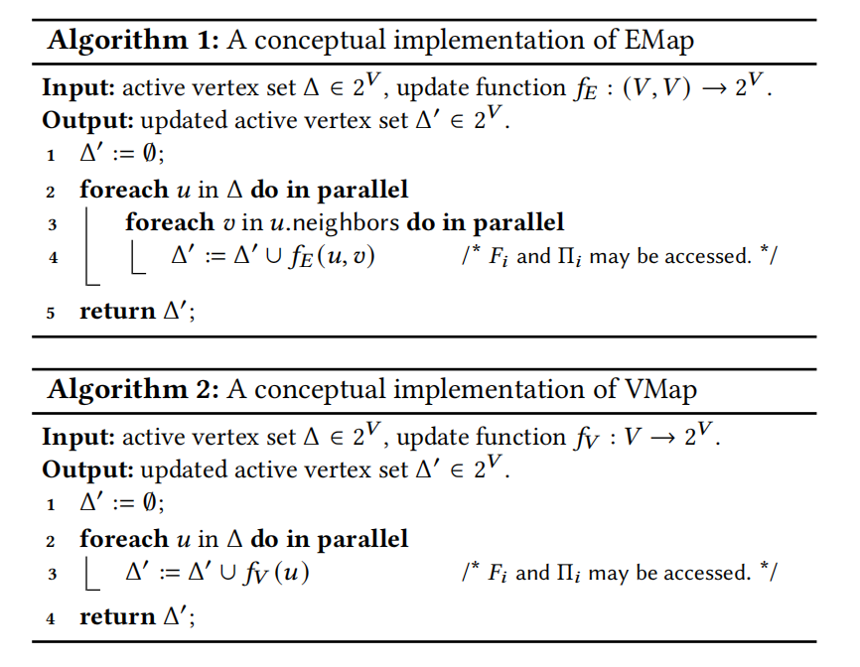
PIE+
EMap and Vmap.
EMap通过Fe函数沿着每个活跃顶点的出边进行更新,并并行执行;
VMap通过Fv函数操作每个顶点u,返回新的活动顶点;

Slide 12
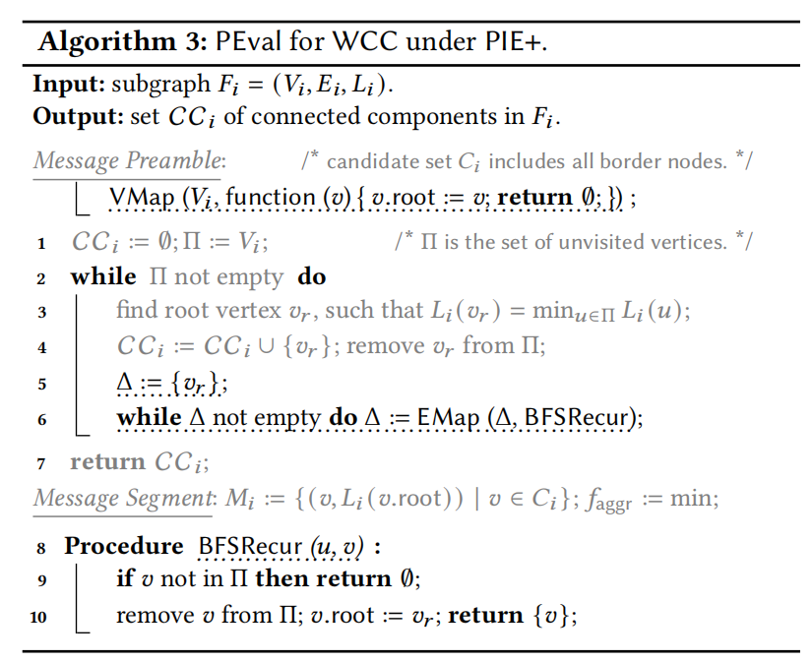
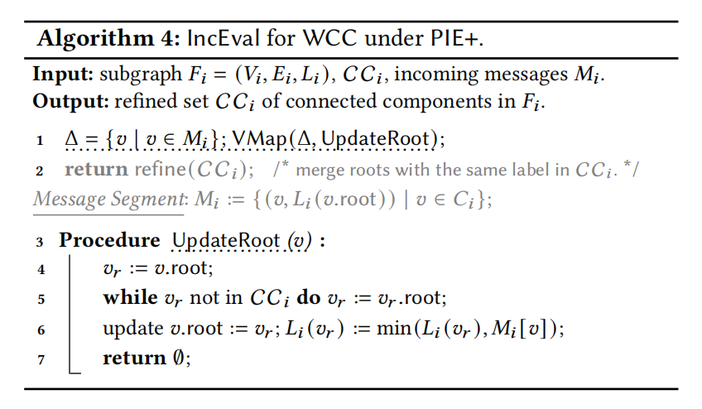
PIE+
PEval and IncEval.
对于工作顶点𝑢的每个未访问的邻居𝑣（第9行），BFSRecur用𝑢的CRoot覆盖𝑣.root，并通过返回{𝑣}（第10行）将𝑣添加到递归队列中。在此过程中，EMap会对相邻的顶点进行并行访问。

Slide 13
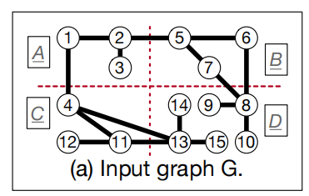
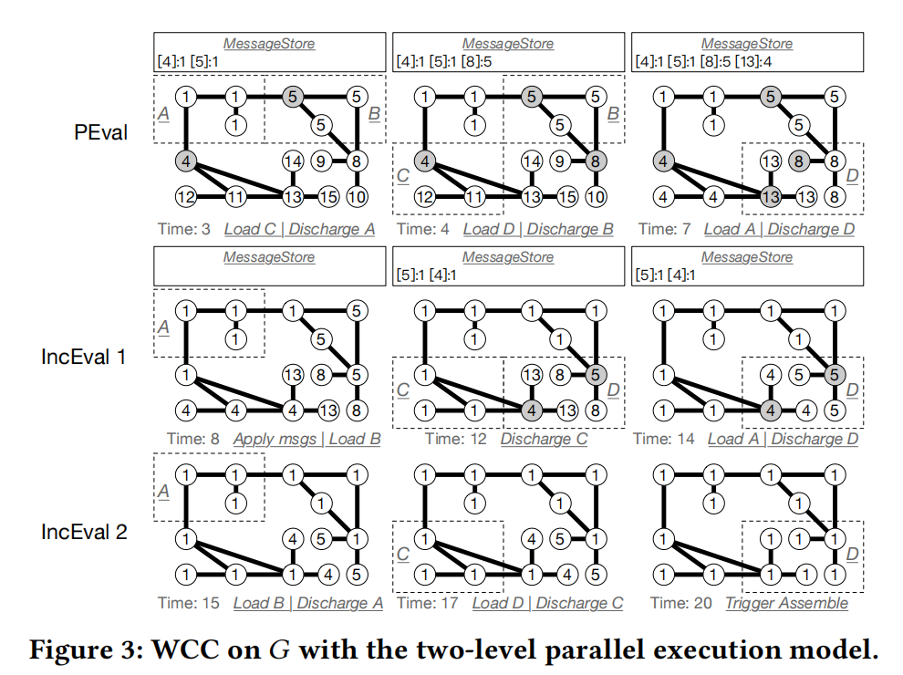
Two-level parallelism
在4核机器上通过𝐺（图1a）计算WCC。假设每个子图需要1个时间单位来load/write，每个消息传递需要1个时间单位。暂定分配为每个worker分配2个线程。如图3所示，WCC在19个时间单元中传递了所有32条消息，同时利用了流水线处理和两级并行性。

Slide 14
System optimizations
Message tracking. StateManager构建一个M列表，每个Worker一个，以指示工作线程是否有任何消息。如果工作线程𝑊𝑖至少有一个待决的更新要从MessageStore中提取，则它将M[𝑖]设置为true。否则，𝑊𝑖不需要做任何增量工作，因此在下一轮中可以安全地跳过IncEval。
在开始步骤IncEval 1之前，子图𝐴、𝐵、𝐶和𝐷的标志分别为[F、T、T、T]，子图𝐴在这一轮中没有接收到任何消息，因此它的标志是F。
类似地，步骤IncEval 2的标志是[F，F，F，T]。

Slide 15
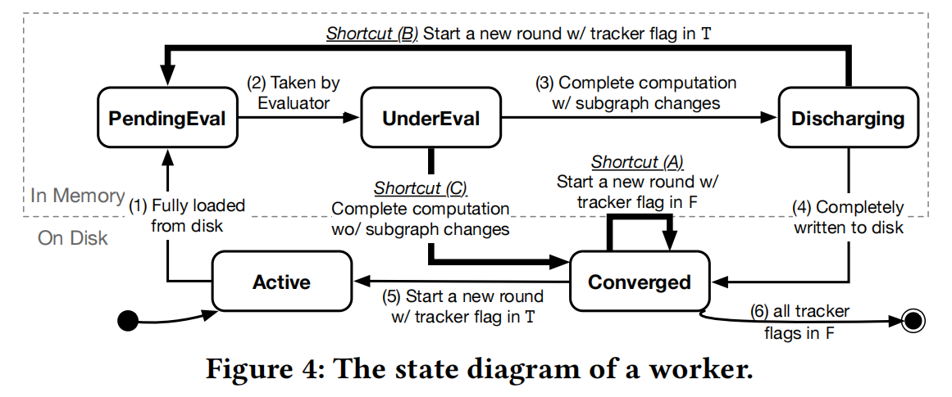
System optimizations
Worker states and state transitions.使用一个有限的状态机来建模每个worker𝑊𝑖上的进程，并用标志M[𝑖]来触发𝑊𝑖的状态转换。如图4所示，在任何时候，一个worker都处于以下五种状态之一: Active, Converged, PendingEval, UnderEval, Discharging。前两个表示对应的子图是磁盘上的，而其余的则是内存状态下的。

Slide 16
System optimizations
(1)当子图𝐹𝑖被加载到内存后，𝑊𝑖变成了Pendingeval，这意味着𝑊𝑖已经准备好运行并请求线程分配；
(2)Wi转换至UnderEval，开始进行计算；
(3)对子图的更改结束，进入Discharging；
(4)一旦𝐹𝑖完全保存在磁盘上，Discharger释放其内存空间并将𝑊𝑖设置为Converged，表示已经完成;
(5)在所有Worker都通过UnderEval后，如果MessageStore中有缓存的消息，将𝑊𝑖重置为Active，并开始新一轮的（IncEval）计算。
(6)否则，MiniGraph 调用Assemble来生成最终结果。

Slide 17
System optimizations
Shortcut (A).如果M[𝑖]=F，我们可以保持𝑊𝑖在Converged，因为它不需要进一步的处理。
Shortcut (B).一旦所有的worker都完成了当前一轮的工作（即通过UnderEval），MiniGraph就会开始新一轮的IncEval。如果𝑊𝑖仍在Discharging中，即如果其更改的𝐹𝑖尚未完全持久化到磁盘上，则𝑊𝑖被设置为PendingEval，这样它就可以开始新一轮而不通过磁盘。
Shortcut (C).当𝑊𝑖完成而不进行更改𝐹𝑖或其元数据的操作时，𝑊𝑖将跳过Discharging并直接设置为Converged，从而避免冗余磁盘写入。

Slide 18
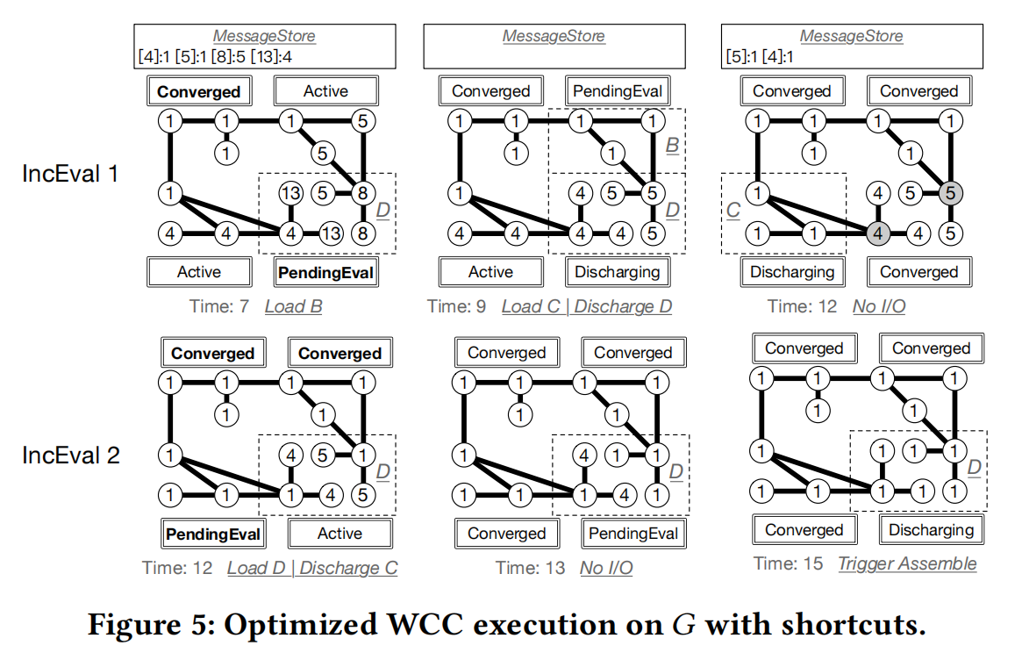
System optimizations

Slide 19
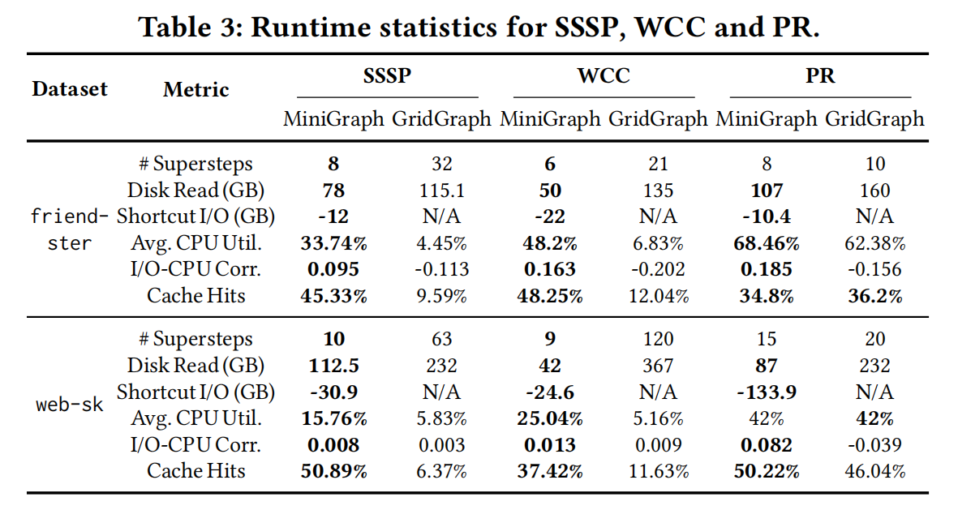
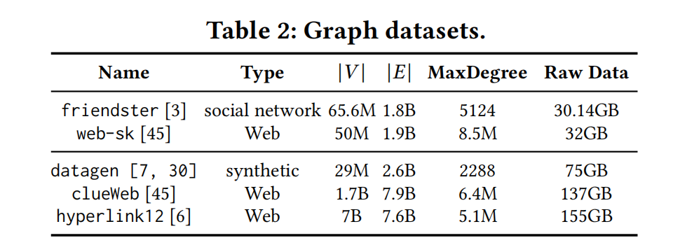
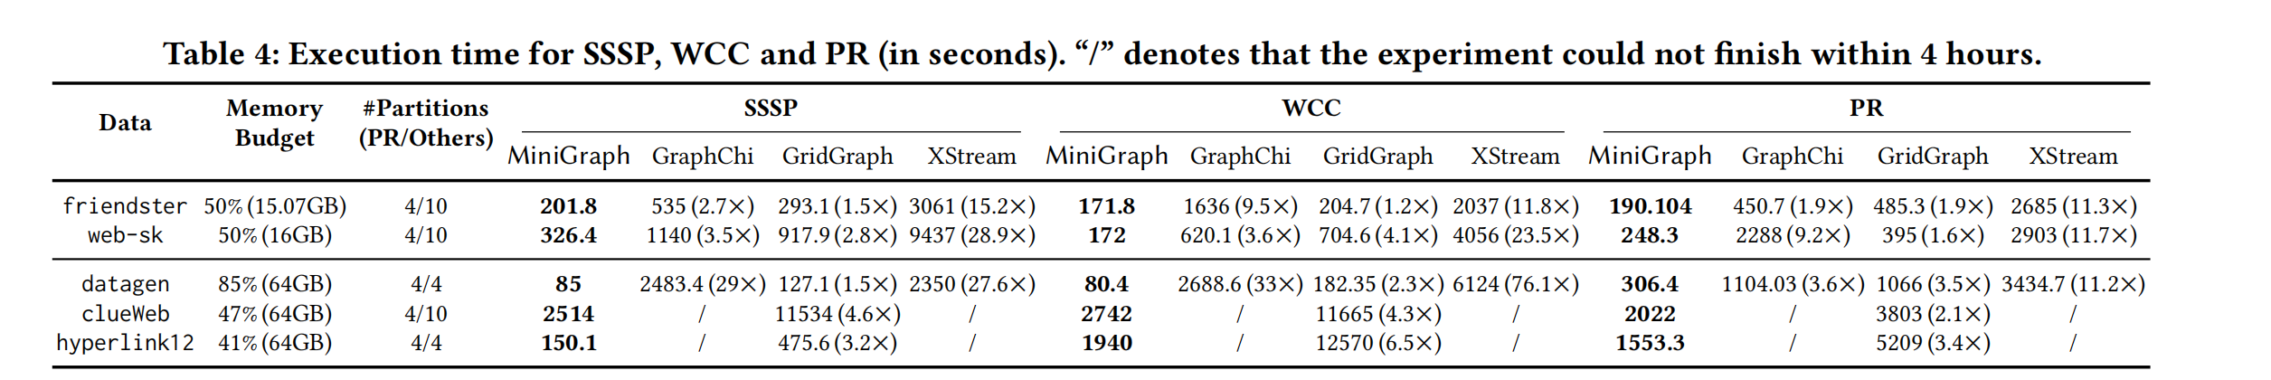
Experimental Evaluation

Slide 20
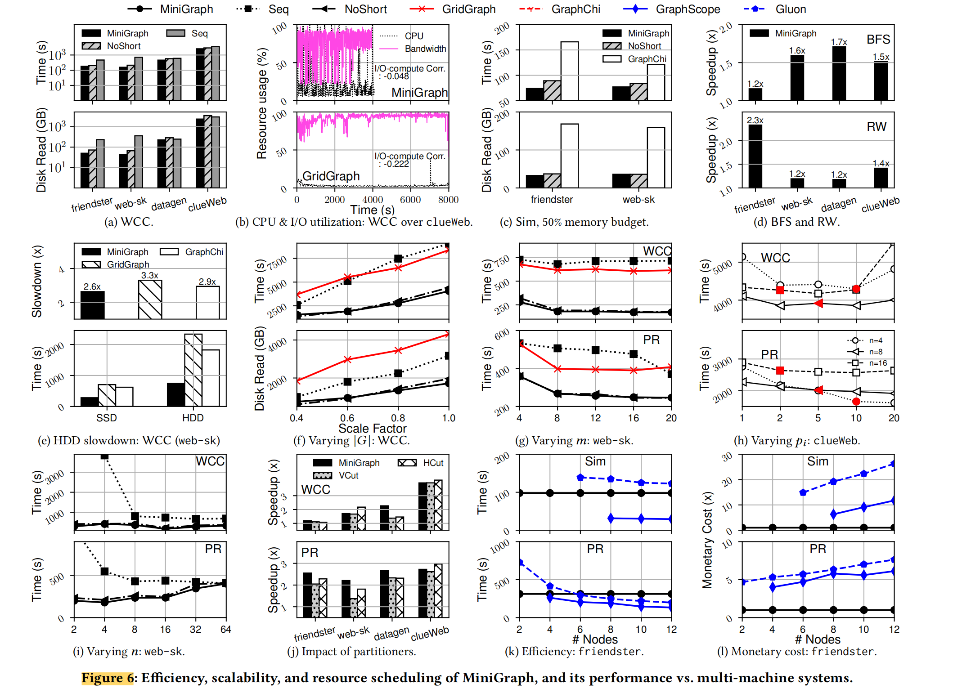
Experimental Evaluation
Notes:
F ：边缘采样比例；g：核心数；h：线程数；i：分区数；j：不同分区方法；k：结点数

